Slide 1

RUTA DE TRABAJO
(HISTORIA Y GEOGRAFÍA)
1º BÁSICO
SEMANA 24 AL 28 DE MAYO

Slide 2
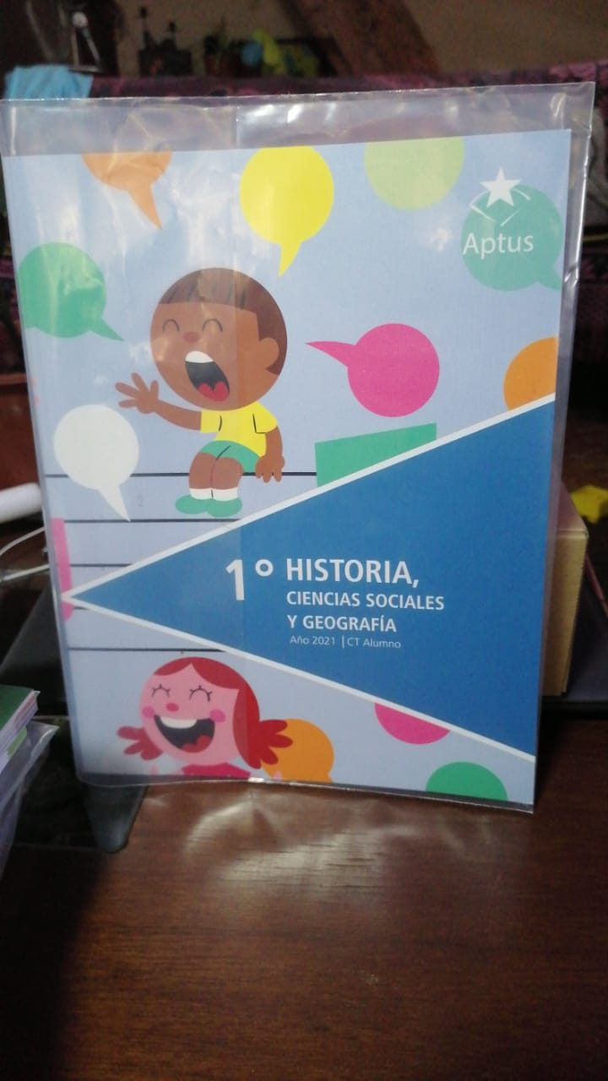
NORMAS DE SEGURIDAD Y AUTOCUIDADO
TEXTO HISTORIA APTUS
MODULO 4
PÁG. 3 Y 4

Slide 3

IMPORTANTE
LAS NORMAS O REGLAS, SIRVEN PARA CUIDAR NUESTRA SALUD Y PROTEGER NUESTRA VIDA.
EXISTEN VARIADAS NORMAS DE SALUD Y DE AUTOCUIDADO, COMO POR EJEMPLO…
*LAVARSE LAS MANOS ANTES DE COMER
*LAVARSE LOS DIENTES
*NO CORRER ALREDEDOR DE LAS PISCINAS

Slide 4
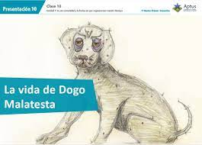
ESCUCHEMOS ATENTAMENTE EL SIGUIENTE TEXTO: “LA VIDA DE DOGO MALATESTA”

Slide 5
¿QUÉ ACCIONES HACIA DOGO MALATESTA EN SU CASA QUE ERAN DAÑINAS PARA SU SALUD?
¿QUÉ ACCIONES HACIA DOGO MALATESTA ENLA CALLE , QUE ERAN DAÑINAS PARA SU SEGUERIDAD?
¿QUÉ ACCIONES HACIA DOGO MALATESTA EN SU CASA QUE ERAN DAÑINAS PARA SU SALUD?

Slide 6
COMER MAL
SIN ASEARSE
CRUZANDO MAL LA CALLE
TENIENDO CONDUCTAS HOSTILES CON LOS OTROS

Slide 7
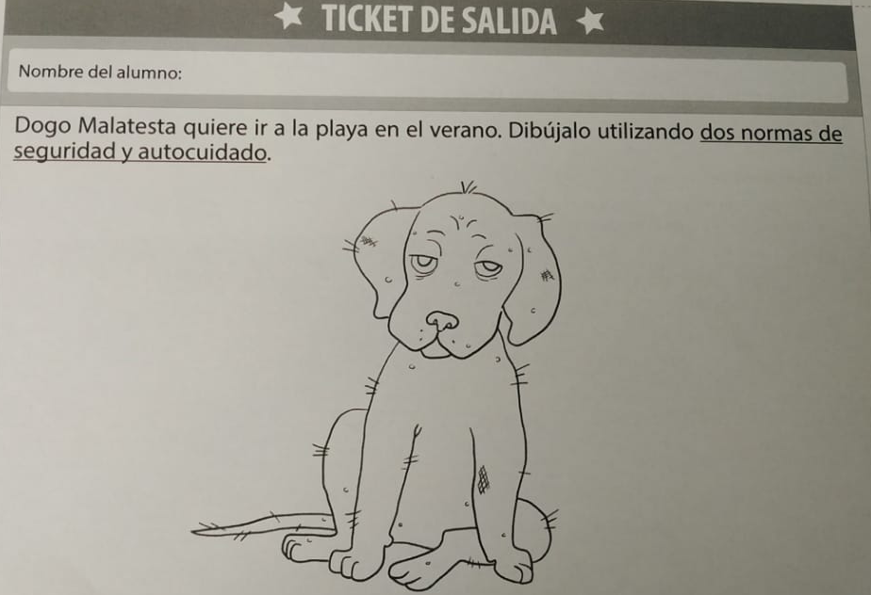
TICKETS DE SALIDA

Slide 8
NORMAS DE CUIDADO Y SEGURIDAD

Slide 9
¿QUE SON Y PARA QUE SIRVEN LAS VÍAS DE EVACUACIÓN O ESCAPE?
CONSISTEN EN SER ESPACIOS PREPARADOS PARA UNA HUIDA O SALIDA RÁPIDA DESDE EL INTERIOR DE UN LUGAR HACIA FUERA.
SON MUY IMPORTANTES EN ZONAS DE GRAN TRÁNSITO.
EVITAN QUE SI OCURRE UN ACCIDENTES DENTRO DE UN LUGAR, LAS PERSONAS PUEDAN SALIR DEL INMUEBLE.

Slide 10
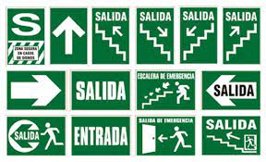
SEÑALÉTICA DE VÍA DE EVACUACIÓN O ESCAPE

Slide 11

¿DÓNDE PODEMOS ENCONTRAR ESTA SEÑALÉTICA?
¿LAS HAN VISTO EN ALGUNA PARTE?

Slide 12
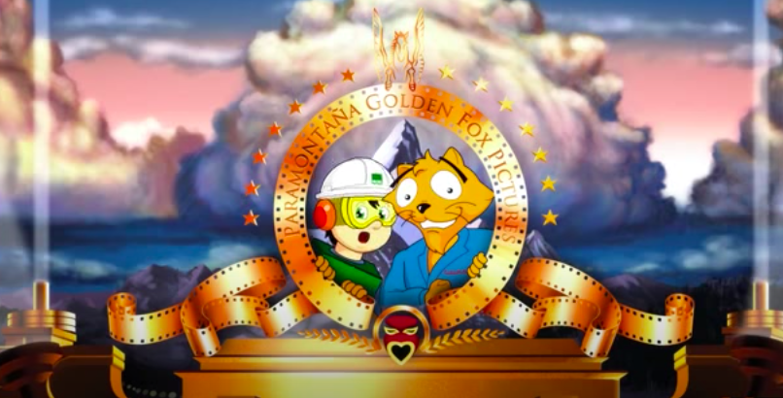
VIDEO: “SEGURITO Y LAS VIAS DE EVACUACIÓN”

Slide 13
NORMAS DE SEGURIDAD Y AUTOCUIDADO
TEXTO HISTORIA APTUS
MODULO 4
PÁG. 5 Y 7

Slide 14
IMPORTANTE: SE DEBE SUBIR AL BUZÓN SOLO EL DESRROLLO DE LA PÁG. 7

